Slide 1
오리엔테이션. 프로그래밍이란?
컴퓨터 프로그래밍이란?
연산 & 일꾼 이란?
번역기란?
어떤 언어를 해야 할까?
Lecturer Kim Myoung-Ho
Nickname 블스
blogstudy@naver.com

Slide 2
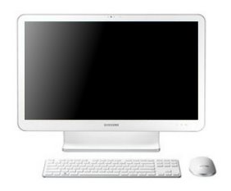
1. 컴퓨터 프로그래밍이란?
+
C
C++
JAVA
…
=
언어를 이용해서
프로그램을 만드는 행위
컴퓨터
언어

Slide 3
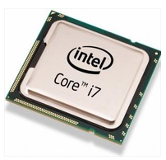
2. 연산 & 일꾼이란?
덧셈
뺄셈
987, 100
= 1087
= 887
사람이 하는 연산을
컴퓨터가 할 수 있게 함.
연산 – CPU
일꾼 - MEMORY

Slide 4

3. 번역기란?
>
>
Program 탄생
프로그램 문서
컴파일러
987
010 001 101 100
001 010 011 111
110 011 010 001
…
100
컴퓨터가 이해 할 수 있는
형태로 변경 함.

Slide 5
4. 어떤 언어를 해야 할까?
Spring
Struts
C
1970년대
JSP
JAVA
Objective-C
C++
1980년대
Android
JAVA, C#
1990년대
with Html, Javascript, Jquery, CSS

